Slide 1

EXPERIÊNCIAS E EFICÁCIA DA
ATUAÇÃO INTEGRADA
III Congresso do Patrimônio Público e Social
do Ministério Público do Estado de São Paulo
SILVIO ANTONIO MARQUES

Slide 2
EXPERIÊNCIAS E EFICÁCIA DA ATUAÇÃO INTEGRADA
COOPERAÇÃO E COORDENAÇÃO
A deficiência da cooperação e coordenação entre membros do Ministério Público, magistrados, policiais e autoridades administrativas é um problema mundial que afeta o combate à corrupção e prejudica a defesa do patrimônio público na maioria dos países.

Slide 3
EXPERIÊNCIAS E EFICÁCIA DA ATUAÇÃO INTEGRADA
COOPERAÇÃO E COORDENAÇÃO
Cooperar – verbo originário das expressões latinas cum (junto) e operare (agir ou trabalhar). Cooperar significa “agir ou trabalhar em conjunto”.
Coordenar – verbo originário das expressões latinas cum (junto) e ordinari (ordenar), que por sua vez decorre de ordro (ordem). Coordenar significa “dispor segundo uma certa ordem e método”, “organizar”, “arranjar”, “orientar” ou “dirigir o trabalho de uma equipe” (Dicionário da Academia Brasileira de Letras, 2008, p. 362).

Slide 4
EXPERIÊNCIAS E EFICÁCIA DA ATUAÇÃO INTEGRADA
PROBLEMAS DE COOPERAÇÃO E COORDENAÇÃO JURÍDICA

Slide 5
EXPERIÊNCIAS E EFICÁCIA DA ATUAÇÃO INTEGRADA
PROBLEMAS NA COOPERAÇÃO E COORDENAÇÃO JURÍDICA
  Internacional – quando as autoridades criminais ou civis dependem do auxílio de autoridades estrangeiras e estas não colaboram ou demoram para colaborar. Os sistemas jurídicos nacionais não são homogêneos, o que dificulta a coordenação entre autoridades (Loïc Cadiet, Les nouvelles formes de coordination des justices etatiques - conclusion d’un processualiste, Paris, 2014).
  Nacional – quando as autoridades nacionais que combatem a corrupção não cooperam com outras autoridades ou quando não cooperam no momento oportuno.

Slide 6
EXPERIÊNCIAS E EFICÁCIA DA ATUAÇÃO INTEGRADA
PROBLEMAS NA COOPERAÇÃO E COORDENAÇÃO NO ÂMBITO INTERNACIONAL
Não há órgãos de cooperação e muito menos de coordenação mundial entre magistrados, membros do Ministério Público e órgãos de combate à corrupção e outros crimes ou irregularidades administrativas. Não existe, por exemplo, uma “InterJust” (“International Justice”).
A cooperação e coordenação são realizadas caso a caso, em geral de forma indireta e desarticulada entre as autoridades centrais e entre autoridades judiciárias, do Ministério Público e da Polícia.
Há apenas a possibilidade da criação de Equipes conjuntas de inquérito (Joint investigation team ou Équipes communes d'enquête) constituídas pelas autoridades dos países envolvidos no caso concreto (Convenções de Palermo e de Mérida).
A única instituição de cooperação mundial é a INTERPOL, com sede em Lion (França), que trata da assistência entre as polícias nacionais.

Slide 7
EXPERIÊNCIAS E EFICÁCIA DA ATUAÇÃO INTEGRADA
PROBLEMAS DE COOPERAÇÃO E COORDENAÇÃO JURÍDICA NO BRASIL
Em alguns casos não há cooperação entre membros do Ministério Público ou entre estes e agentes de outros órgãos. Há situações de “concorrência” entre autoridades.
Na maioria dos casos há cooperação, mas não coordenação ou integração entre membros do Ministério Público ou entre estes e agentes de outros órgãos. A cooperação, às vezes, ocorre tardiamente.
Inexistem regras de coordenação no Código de processo penal, no Código de processo civil ou em leis especiais civis.

Slide 8
EXPERIÊNCIAS E EFICÁCIA DA ATUAÇÃO INTEGRADA
SISTEMAS DE COOPERAÇÃO E COORDENAÇÃO INTERNACIONAL

Slide 9
EXPERIÊNCIAS E EFICÁCIA DA ATUAÇÃO INTEGRADA
COOPERAÇÃO E COORDENAÇÃO BILATERAL
Os Acordos, Tratados e Convenções bilaterais assinados pela maioria dos pais em regra tratam da “cooperação” jurídica entre as autoridades centrais e de execução dos países signatários, mas não da “coordenação”. O Tratado de cooperação jurídica em matéria penal entre o Brasil e a Suíça, firmado em Berna no dia 12/5/2004, por exemplo, estipula o seguinte:
“Artigo primeiro
Obrigação de Conceder a Cooperação
Os Estados Contratantes comprometem-se a conceder um ao outro, conforme as disposições do presente Tratado, a mais ampla cooperação jurídica em qualquer investigação ou procedimento judiciário relativos a delitos cuja repressão é da jurisdição do Estado Requerente:”

Slide 10
EXPERIÊNCIAS E EFICÁCIA DA ATUAÇÃO INTEGRADA
COOPERAÇÃO E COORDENAÇÃO NO MERCOSUL
O Protocolo Mercosul de Assistência em Assuntos Penais assinado em San Luis por Argentina, Brasil, Paraguai e Uruguai em 25/06/1996 menciona a “cooperação” entre autoridades dos países membros e não há nenhuma menção à “coordenação”.
O Protocolo Mercosul de Cooperação e Assistência Jurisdicional em Matéria Civil, Comercial, Trabalhista e Administrativa, assinado pelos mesmos países em Las Lenãs em 27/06/1992 trata apenas da “cooperação”
Acordo sobre o Mandado Mercosul de Captura (MMC) e Procedimentos de Entrega entre os Estados Partes do Mercosul e Estados Associados, assinado em Foz do Iguaçu no dia 16/12/2010 (Decisão 48/2010), igualmente menciona apenas “cooperação”

Slide 11
EXPERIÊNCIAS E EFICÁCIA DA ATUAÇÃO INTEGRADA
COOPERAÇÃO E COORDENAÇÃO NA UNIÃO EUROPEIA
Tratado sobre o Funcionamento da União Europeia
(com modificações do Tratado de Lisboa de 2007)
Espaço de Liberdade, Segurança e Justiça
Art. 67
“3. A União envida esforços para garantir um elevado nível de segurança, através de medidas de prevenção da criminalidade, do racismo e da xenofobia e de combate contra estes fenômenos, através de medidas de coordenação e de cooperação entre autoridades policiais e judiciárias e outras autoridades competentes, bem como através do reconhecimento mútuo das decisões judiciais em matéria penal e, se necessário, através da aproximação das legislações penais”.

Slide 12
EXPERIÊNCIAS E EFICÁCIA DA ATUAÇÃO INTEGRADA
COOPERAÇÃO E COORDENAÇÃO NA UNIÃO EUROPEIA
ÓRGÃOS E SISTEMAS
A) Rede Judiciária Europeia (RJE) – é uma rede de cooperação jurídica internacional formada por pontos de contato dos 28 Estados-membros da União Europeia e países terceiros que tem o objetivo de combater a criminalidade organizada de forma descentralizada (Decisão 2001/470/CE do Conselho da UE de 28/5/2001).
B) Ofício Europeu de Luta Antifraude (OLAF) - investiga os casos que lesam o orçamento da UE, a corrupção e as faltas graves nas instituições europeias e contribui para a estratégia da Comissão Europeia (órgão da UE) em matéria de luta contra a fraude.

Slide 13
EXPERIÊNCIAS E EFICÁCIA DA ATUAÇÃO INTEGRADA
COOPERAÇÃO E COORDENAÇÃO NA UNIÃO EUROPEIA
ÓRGÃOS E SISTEMAS
C) Eurojust (European Union's Judicial Cooperation Unit) – é órgão da UE com sede em Haia que visa reforçar a eficácia das autoridades nacionais responsáveis pela investigação e pelo exercício da ação penal (Ministério Público) na luta contra as formas graves de criminalidade transfronteiriça e a criminalidade organizada, bem como submeter os criminosos a julgamento de forma célere e eficaz (Decisão do Conselho 2002/187/JAI e Decisão 2009/426/JAI).
D) Europol (European Police Office) - é a agência com sede em Haia que tem por objetivo melhorar a eficácia e a cooperação entre as autoridades nacionais responsáveis pela aplicação da lei a fim de prevenir e combater a grande criminalidade internacional e o terrorismo para construir uma Europa mais segura para todos os cidadãos da UE (Tratado de Maastricht de 7/2/1992 e Convenção Europol de 26/7/1995).

Slide 14
EXPERIÊNCIAS E EFICÁCIA DA ATUAÇÃO INTEGRADA
COOPERAÇÃO E COORDENAÇÃO MULTILATERAL
Convenção da ONU contra a Corrupção (Mérida, 2003):
1. Os Estados Partes colaborarão estritamente, em consonância com seus respectivos ordenamentos jurídicos e administrativos, com vistas a aumentar a eficácia das medidas de cumprimento da lei orientada a combater os delitos compreendidos na presente Convenção. Em particular, os Estados Parte adotarão medidas eficazes para: (…)
e) Facilitar uma coordenação eficaz entre seus organismos, autoridades e serviços competentes e promover o intercâmbio de pessoal e outros, incluída a designação de oficiais de enlace com sujeição a acordos ou tratados bilaterais entre os Estados Partes interessados;

Slide 15
EXPERIÊNCIAS E EFICÁCIA DA ATUAÇÃO INTEGRADA
SISTEMA DE COOPERAÇÃO E COORDENAÇÃO NACIONAL

Slide 16
EXPERIÊNCIAS E EFICÁCIA DA ATUAÇÃO INTEGRADA
COOPERAÇÃO E COORDENAÇÃO NO BRASIL
O art. 7º da Lei 7.347/1985 determina que “se, no exercício de suas funções, os juízes e tribunais tiverem conhecimento de fatos que possam ensejar a propositura da ação civil, remeterão peças ao Ministério Público para as providências cabíveis”.
Não há regras claras de compartilhamento no processo penal, exceto para a própria área criminal.
Os documentos relacionados ao sigilo fiscal, bancário e telecomunicação não podem ser compartilhados sem autorização judicial.

Slide 17
EXPERIÊNCIAS E EFICÁCIA DA ATUAÇÃO INTEGRADA
FUNCIONAMENTO DA COOPERAÇÃO E COORDENAÇÃO
NO MINISTÉRIO PÚBLICO DE SÃO PAULO
ATO NORMATIVO 897/2015, PGJ, de 15 de maio de 2015
“Regulamenta a atuação cooperada e integrada entre a Procuradoria Geral de Justiça, as Promotorias de Justiça do Patrimônio Público, o Projeto Especial de Tutela Coletiva, o Grupo Especial de Atuação no Combate ao Crime Organizado (GAECO) e o Grupo de Atuação Especial de Repressão à formação de Cartel e à Lavagem de Dinheiro e de Recuperação de Ativos (GEDEC)”.

Slide 18
EXPERIÊNCIAS E EFICÁCIA DA ATUAÇÃO INTEGRADA
FUNCIONAMENTO DA COOPERAÇÃO E COORDENAÇÃO
NO MINISTÉRIO PÚBLICO DE SÃO PAULO
ATO NORMATIVO 897/2015, PGJ, de 15 de maio de 2015
(...) CONSIDERANDO que é função do Ministério Público a repressão a atos que imolem o patrimônio público e a moralidade administrativa em todas as instâncias;
CONSIDERANDO que, para a melhor consecução dessa missão, faz-se necessário harmonizar e otimizar a eficiência e a efetividade da atuação funcional no âmbito da tutela civil e penal do patrimônio público; (...)
CONSIDERANDO a necessidade de atuação conjugada, coordenada, seletiva, preventiva, repressiva e proativa no âmbito da tutela civil e penal do patrimônio público;

Slide 19
EXPERIÊNCIAS E EFICÁCIA DA ATUAÇÃO INTEGRADA
FUNCIONAMENTO DA COOPERAÇÃO E COORDENAÇÃO
NO MINISTÉRIO PÚBLICO DE SÃO PAULO
ATO NORMATIVO 897/2015, PGJ, de 15 de maio de 2015
Art. 3º. Para os fins deste Ato Normativo, e sem prejuízo de outras ações:
I - a atuação cooperada consiste no intercâmbio de informações e em divisão de tarefas;
II - a atuação integrada se caracteriza pela constituição de equipes de trabalho entre os órgãos de execução e auxiliares, e a colaboração de outras instituições, órgãos ou entidades.

Slide 20
EXPERIÊNCIAS E EFICÁCIA DA ATUAÇÃO INTEGRADA
CASOS CONCRETOS DE COOPERAÇÃO E COORDENAÇÃO

Slide 21
EXPERIÊNCIAS E EFICÁCIA DA ATUAÇÃO INTEGRADA
CASOS CONCRETOS DE COOPERAÇÃO E COORDENAÇÃO
Caso “máfia da merenda escolar”
Objeto – superfaturamento e fraudes em compras de insumos alimentícios ou preparação de merenda em mais de 50 Municípios de todo o Brasil
Características - empresas com faturamento de mais de R$ 4 bilhões anuais e envolvimento de inúmeros agentes políticos e funcionários públicos.
Medidas - diversas medidas de busca e apreensão criminal, ações cautelares civis, ações civis públicas ou de improbidade administrativa, bloqueio de bens de empresas e pessoas envolvidas e outras.
Coordenação – em razão da falta de regras próprias, a coordenação foi feita por meio de reuniões com a presença de dezenas de Promotores e Procuradores da República

Slide 22
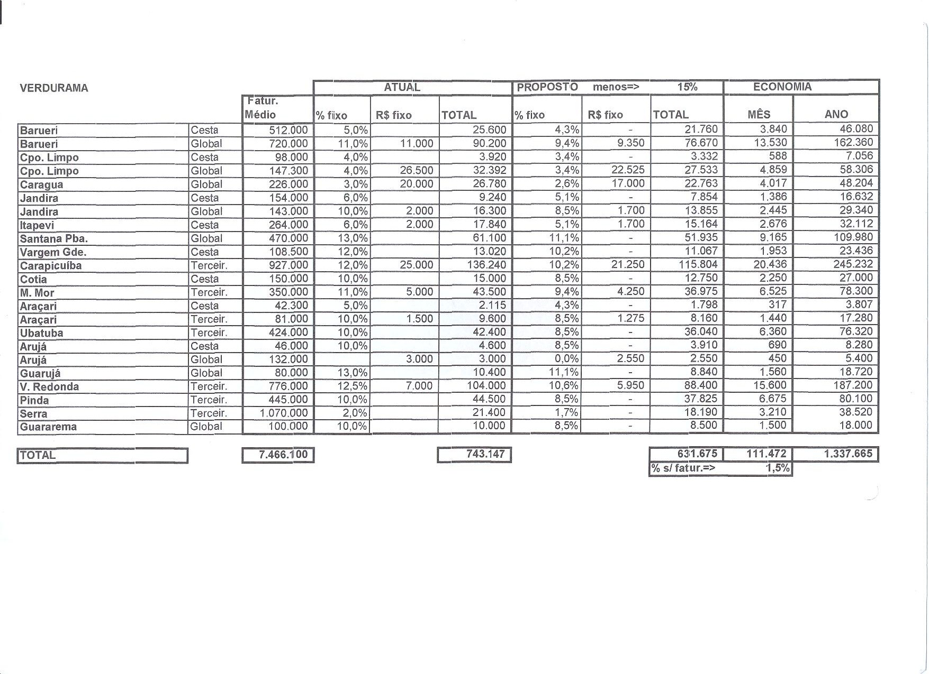
EXPERIÊNCIAS E EFICÁCIA DA ATUAÇÃO INTEGRADA

Slide 23
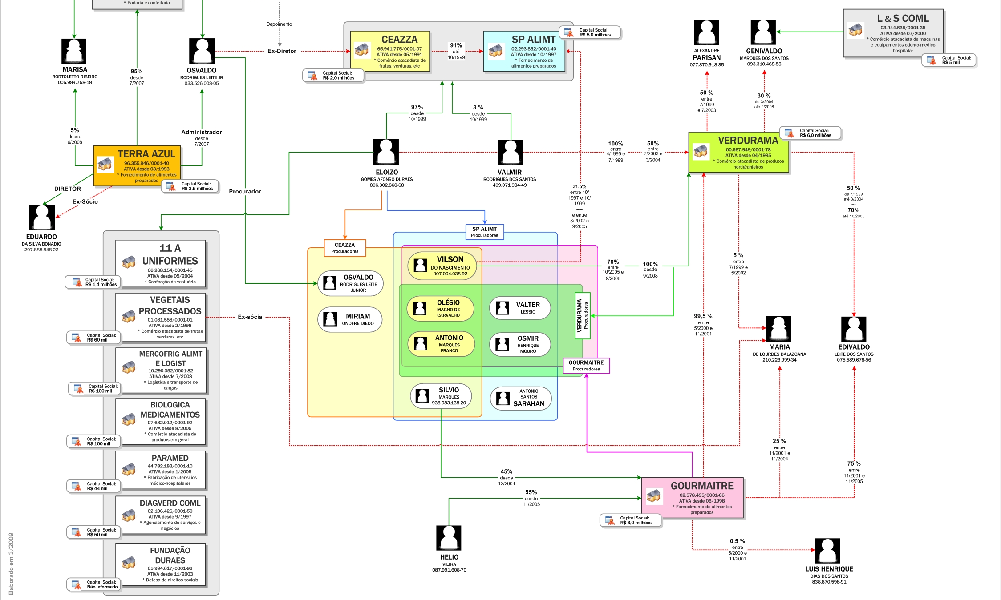
EXPERIÊNCIAS E EFICÁCIA DA ATUAÇÃO INTEGRADA

Slide 24
EXPERIÊNCIAS E EFICÁCIA DA ATUAÇÃO INTEGRADA
CASOS CONCRETOS DE COOPERAÇÃO E COORDENAÇÃO
B) Caso Eletropaulo
Objeto – superfaturamento de preços e pagamento de propina em contas de empresas offshore, controladas por agentes ou ex-agentes públicos.
Características - três países envolvidos nas investigações (Franca, Suíça e Brasil). Houve desvio de mais US$ 200,000,000,00 em vários países.
Medidas – foram realizadas diversas medidas judiciais nos três países. No Brasil, foram bloqueados R$ 281.000.000,00 e afastado um Conselheiro do Tribunal de Contas do Estado de São Paulo. O Ministère Public de la Confédération Suisse cobrou multa de US$ 40 milhões.
Coordenação – apesar da distância, a coordenação foi realizada entre Promotores e Procuradores brasileiros, Procuradores suíços e Juízes de Instrução do Tribunal de Grande Instance de Paris por meio de reuniões no Brasil, França e Suíça, troca de e-mails, pedidos de cooperação jurídica internacional e outros meios.

Slide 25
EXPERIÊNCIAS E EFICÁCIA DA ATUAÇÃO INTEGRADA

Slide 26
EXPERIÊNCIAS E EFICÁCIA DA ATUAÇÃO INTEGRADA

Slide 27
EXPERIÊNCIAS E EFICÁCIA DA ATUAÇÃO INTEGRADA
SUGESTÕES

Slide 28
EXPERIÊNCIAS E EFICÁCIA DA ATUAÇÃO INTEGRADA
ALGUMAS POSSÍVEIS SOLUÇÕES PARA A DEFICIÊNCIA NA COOPERAÇÃO E COORDENAÇÃO
A) Implementação de regras claras de cooperação permanente e coordenação entre todos os Ministérios Públicos, inclusive na Lei Orgânica Nacional ou por ato do CNMP.
B) Criação de uma Rede Virtual de Cooperação e Coordenação Nacional de Promotores e Procuradores pelos órgãos de representação (CNPG) ou de controle (CNMP) do Ministério Público.
C) Resolução de problemas pontuais pelos Ministérios Públicos, notadamente pela concentração de atribuições criminais e civis em “Procuradorias ou Promotorias de Justiça de Combate à Corrupção”.
E) Encorajamento quanto à formação de “forças-tarefa” (task forces) entre os Ministérios Públicos, Polícias, Corregedorias, Controladorias, Receita e outros órgãos de combate à corrupção ou de controle do patrimônio público.

Slide 29
EXPERIÊNCIAS E EFICÁCIA DA ATUAÇÃO INTEGRADA
MUITO OBRIGADO
smarques@mpsp.mp.br

